Slide 1
DQN 환경 설정
순천향대학교
컴퓨터시스템연구실
이은정
24/11/26

Slide 2
이번 스터디 내용
AirSim 환경 설정
  airsim_env.py
  Dqn_agent.py
  Train_dqn.py
  Result.py

Slide 3
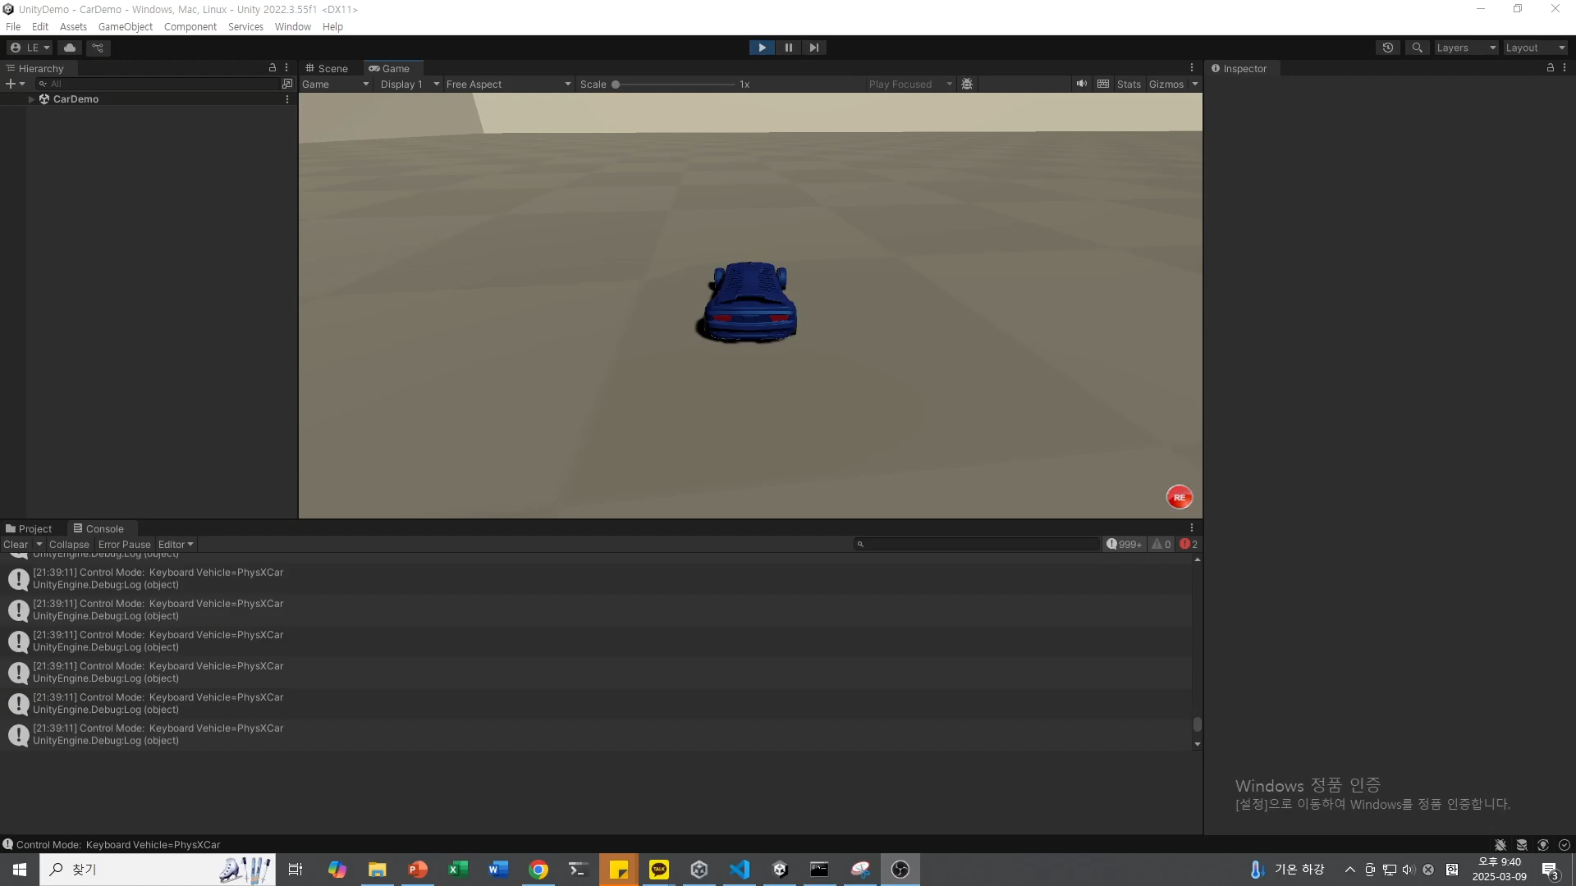
AirSim 환경 설정

Slide 4
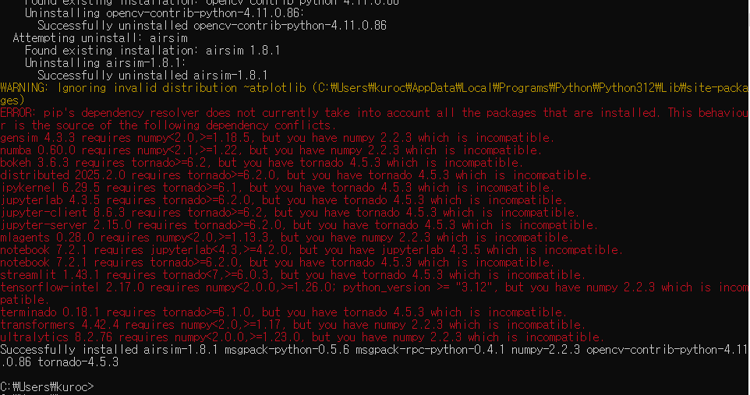
AirSim 환경 설정
JUPYTER 환경에서 실행시,
AirSim이 요구하는 tornado 버전이 맞지 않아
결국 VsCode로 진행하기로 결정

Slide 5
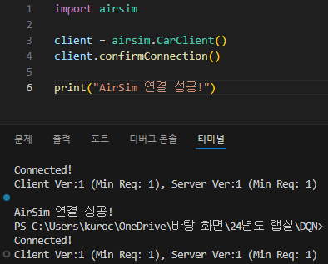
AirSim 환경 설정
Cmd에서 AirSim 설치 후, vscode에서
AirSim 실행 실험을 함

Slide 6
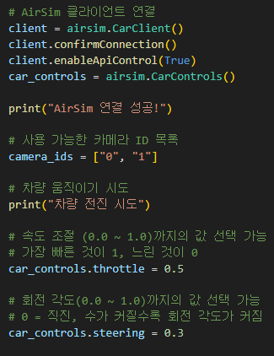
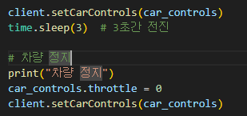
AirSim 환경 설정
Cmd에서 AirSim 설치 후, vscode에서
AirSim을 연결
  Vscode에서 차량 제어 시도
  client 연결 후,
  방향, 및 속도 지정
  UNITY hub를 통해
  vscode에서 송신되는
  신호 확인

Slide 7
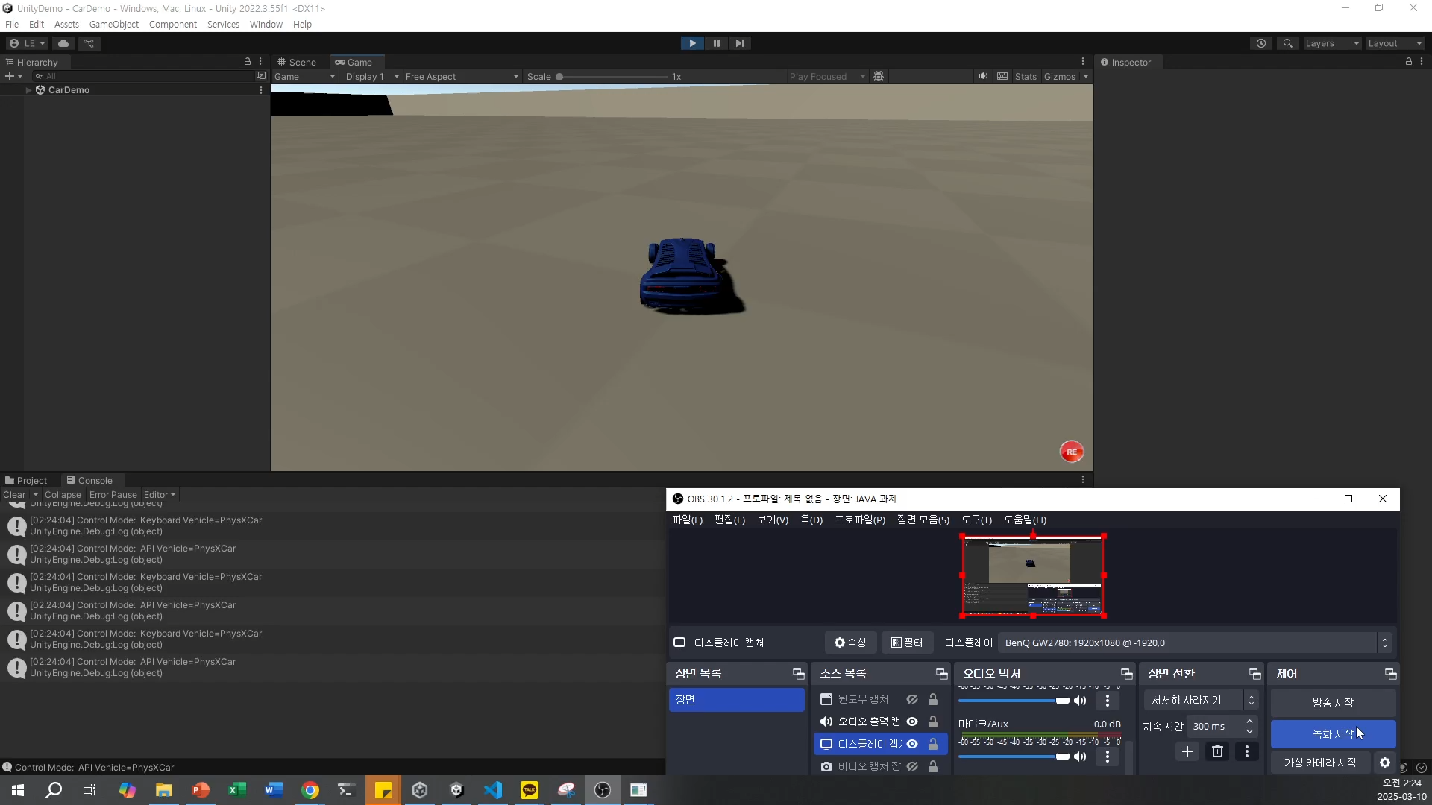
AirSim 환경 설정
Cmd에서 AirSim 설치 후, vscode에서
AirSim 실행 실험을 함

Slide 8
AirSim DQN 코드 적용
파일 구성
  airsim_env.py
    Airsim을 gym에서 실행할 수 있도록 환경 설정
    해당 맵 상태, agent action, reward 정의
  Dqn_agent.py
    DQN 모델 정의
  Train_dqn.py
    위 두 python 파일을 불러와 실제로 실행
  Result.py
    결과를 metaplot으로 정리해 보여줌

Slide 9
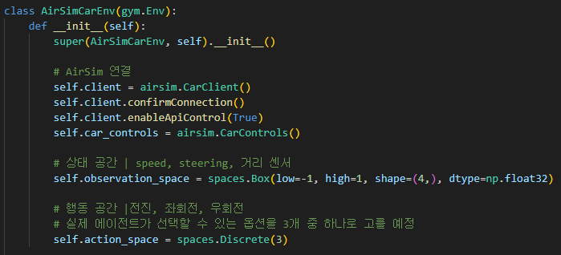
  airsim_env.py
클래스 구성
  환경 연결 및, 에이전트 및 환경 정보 가져오기

Slide 10
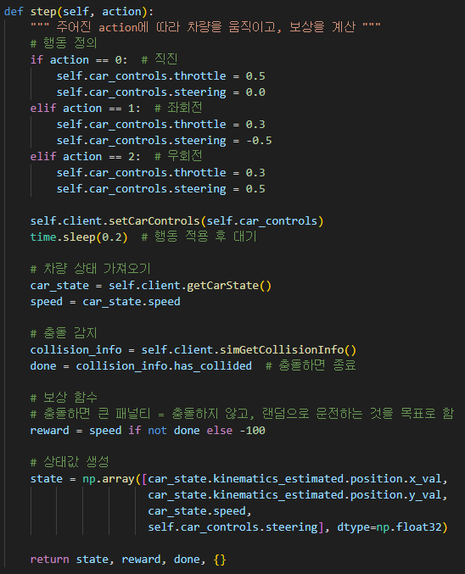
  airsim_env.py
차량 에이전트
행동 및 보상 정의
  직, 좌, 우 값 세팅
  Sleep 하지 않을
  경우, 너무 빨리
  다음 행동을 선택함
  =>sleep 적용
  보상 함수 적용
  Reply mem으로
  전달할 arr 생성

Slide 11
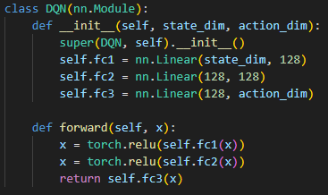
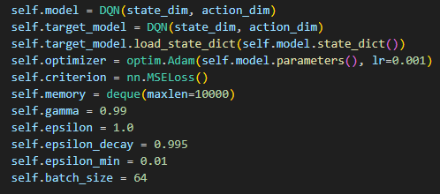
  Dqn_agent.py
JUPYTER에서
사용했던 파라미터
값을 그대로 적용한
DQN 모델 사용

Slide 12
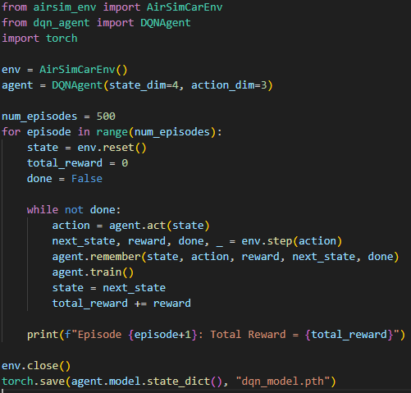
  Train_dqn.py
총 episode: 500

Slide 13
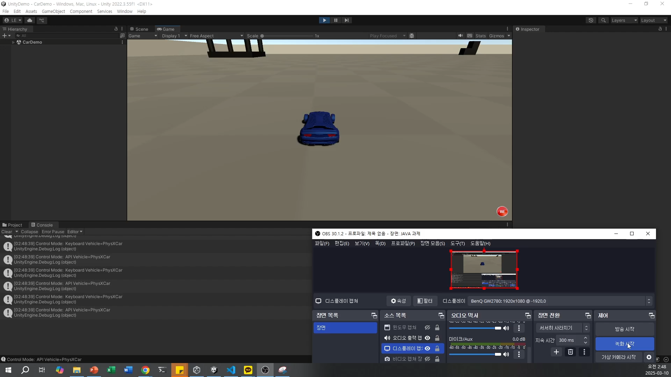
AirSim 환경 설정
Vscode에서 dqn 코드를 적용해봄

Slide 14
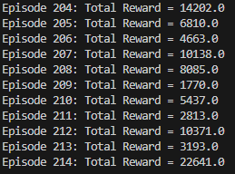
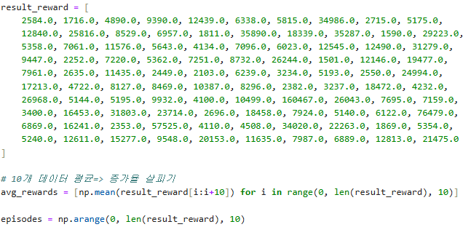
Result.py
Vscode에서 dqn 코드를 적용해봄
Total reward만
따로 추출한 데이터

Slide 15
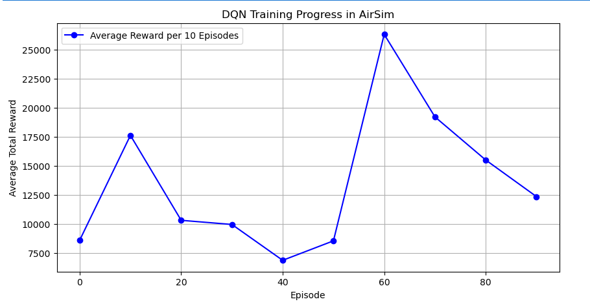
결과
학습이 60번대에서 잘 되다 80번을 넘어서 급락
직, 좌, 우를 설정한 것에서 제대로 된 학습이
이루어지지 않았던 것 같다

Slide 16
앞으로 할 것
Abandoned park 맵을 덮어씌워
짧은 시간 안에 학습을 할 수 있도록 함
정확도를 높일 수 있는 다른 방법 모색

